Slide 1

Seminár Zastúpenia EK na Slovensku a INEKO
Ako znižovať zaostávanie regiónov SR
Možnosti skvalitnenia dopravnej infraštruktúry
Ján Kovalčík, analytik INEKO
28. apríl 2017

Slide 2
Doprava - úvod
V SR spotrebúva 4. najväčší balík verejných zdrojov (po sociálnom zabezpečení, zdravotníctve a vzdelávaní)
Rozdeľuje vôbec najväčší objem štátnych zákaziek
Napriek tomu verejnosť dostáva nízku hodnotu za vynakladané zdroje:
takmer 40 % štátnych ciest je v zlom až havarijnom stave
diaľnice a rýchlocesty výrazne meškajú za sľubmi
vlaky neslúžia ako by mohli
Prečo? Pretože zdroje sa míňajú neefektívne

Slide 3
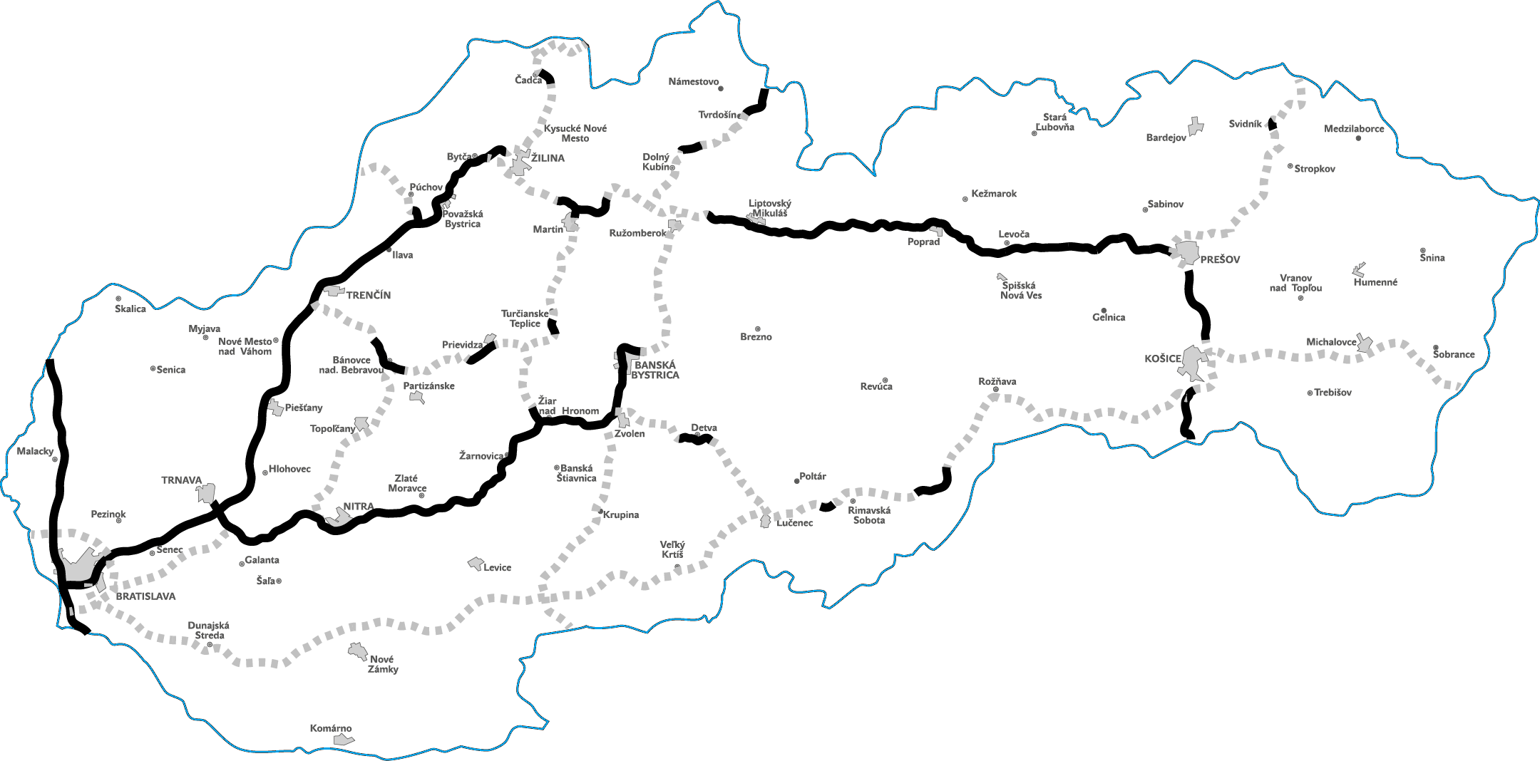
Diaľnice a rýchlostné cesty v prevádzke

Slide 4
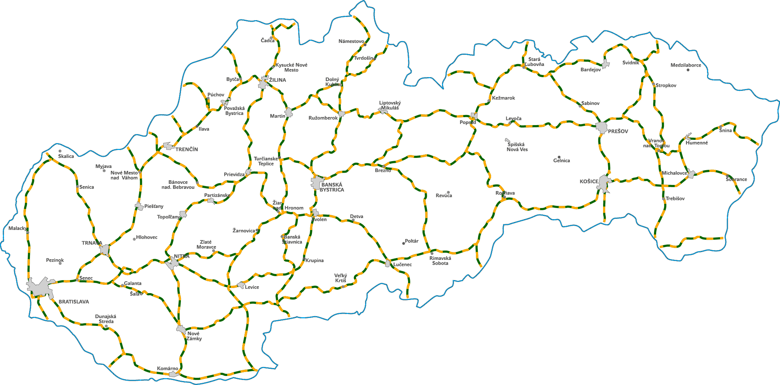
Cesty I. triedy – takmer 40 % je v zlom až havarijnom stave
(stupne 4 a 5 z päťstupňovej škály!)

Slide 5
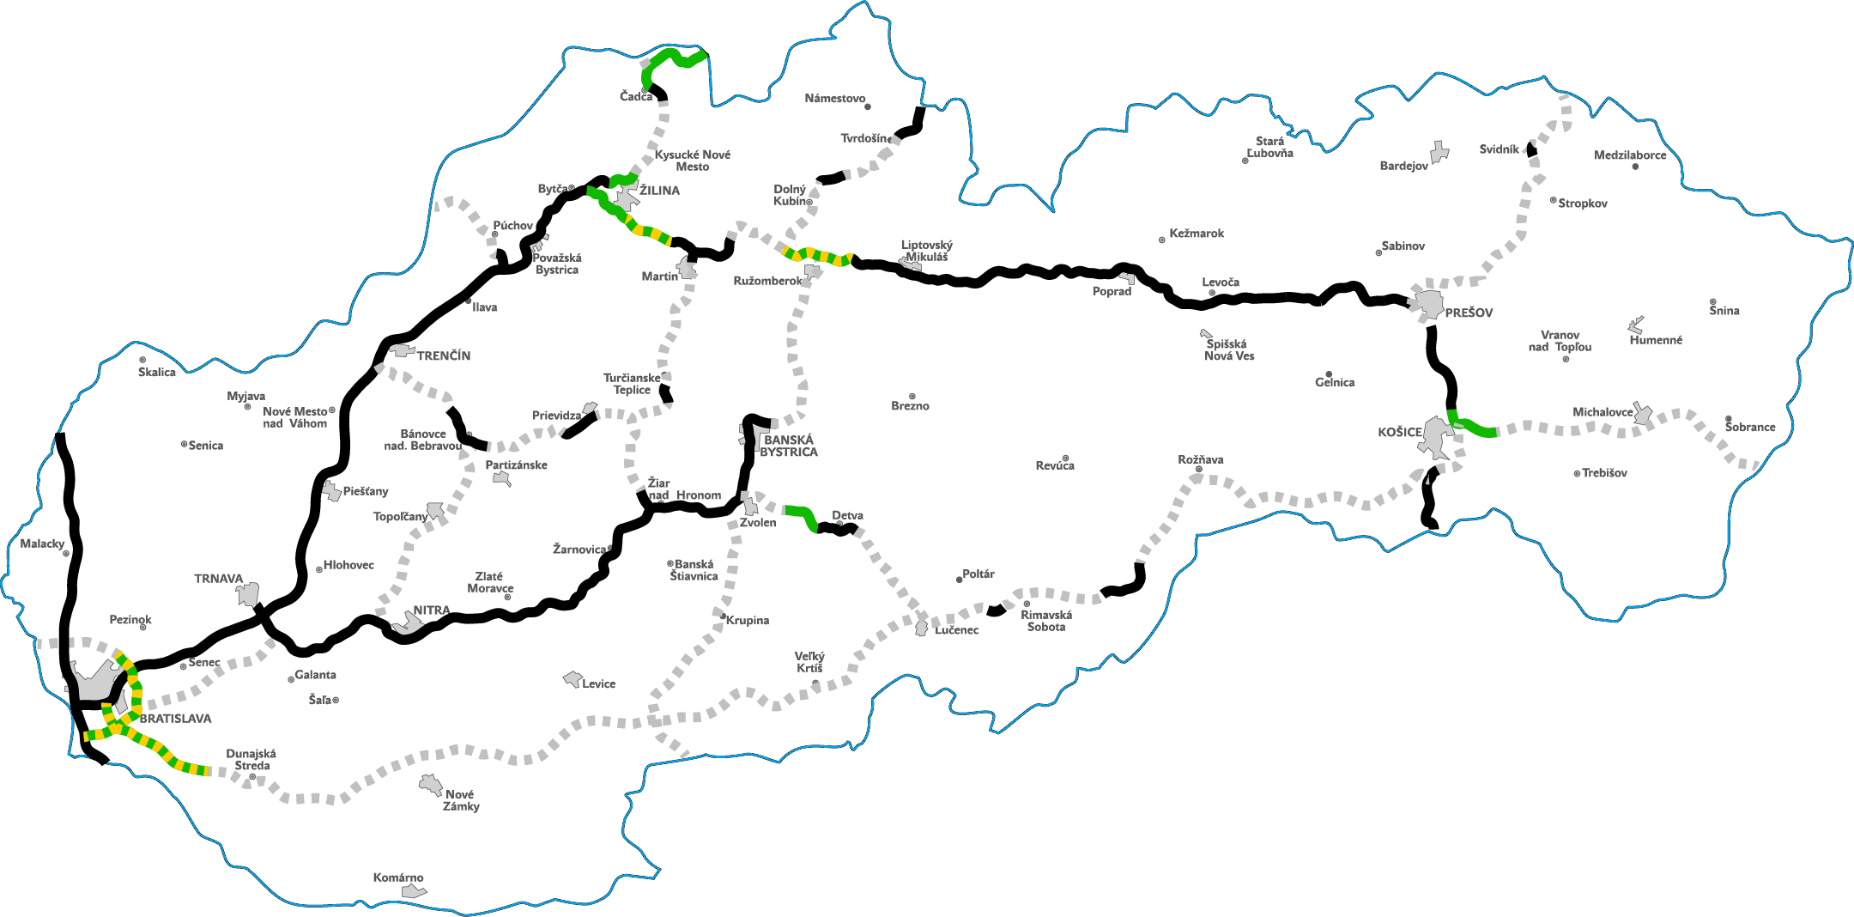
Diaľnice a rýchlostné cesty v roku 2020
(zelené pribudnú do r. 2020, žlto-zeleným hrozí meškanie)

Slide 6
Doprava - diagnóza
Upätosť na diaľnice a rýchlostné cesty (chýba multimodálny pohľad na problémy a možnosti ich riešenia, dokonca aj zvažovanie variantných cestných riešení)
Rozhodujú
stereotypy a subjektívne presvedčenia politikov,
záujmy vplyvných dodávateľov a
pocity a vášne nahnevaných motoristov
Snahy o vyššiu účelnosť a efektívnosť vynakladania zdrojov sa negujú, aj konštruktívnu kritiku vláda a lobisti vplyvných dodávateľov odmietajú a znevažujú

Slide 7
Doprava - diagnóza (II.)
Údaje, ktoré sú kľúčové pre výber optimálnych dopravných riešení, sa nezverejňujú (výstupy áno, vstupné dáta a predpoklady nie),
nezriedka sa vôbec nevyužívajú (smerové dáta z mýta, rýchlosti z ASD, prieskumy z ÚGD BA)
Dopravné prognózy sa ohýbajú, prínosy veľkých projektov nafukujú
Štúdie neslúžia na vyvážené posúdenie možností a výber najlepšej ale na odôvodnenie preferovaného projektu
Heslo ,,Najdrahšia diaľnica je tá, ktorá nie je postavená“ politikov nediskvalifikuje, naopak úspešne ním zľahčujú plytvanie

Slide 8
Prečo platíme za diaľnice viac?
Hornatá krajina
Podceňovanie nepriaznivej geológie pri voľbe trasy
Veľkorysé pravidlá oceňovania pozemkov pod diaľnice
Nezáujem strážiť náklady v príprave – neexistujú ekonomické/nákladové KPIs, iba tlak na termíny
Nezáujem zabezpečiť súťaž a konkurenčné ponuky – vylučovanie najnižších ponúk, kolízie súťaží, užšie súťaže bez momentu prekvapenia
Nezáujem strážiť náklady vo fáze výstavby – pokyny na zmenu a dodatky aj na to, s čím mal zhotoviteľ podľa zmluvy počítať

Slide 9
Hlavné problémy v doprave
Honba na zlými cieľmi – nové km diaľnic namiesto udržateľného rozvoja mobility – chýba multimodálny prístup k riešeniam
Nerozlišovanie príčin dopravných problémov – terapia bez diagnózy, diaľnica ako liek na všetko (je to ako liečba každého kardiopacienta bypasom)
Priveľké plány diaľnic a rýchlostných ciest - spolu za 20 mld. € =
= vytváranie nereálnych očakávaní (vzdušné zámky nie reálne riešenia)
Nezáujem strážiť primeranosť a náklady riešení/ projektov => za dostupné zdroje sa postaví menej

Slide 10
Hlavné problémy v doprave (II.)
Trestuhodné zanedbávanie (podfinancovanie) údržby a opráv ciest I. triedy – výrazná degradácia, skrytý dlh a potreba nákladných rekonštrukcií, nové rýchlocesty sú vnímané ako jediná možnosť zabezpečenia kvalitnej cesty
Koncepcie i plány výstavby degradované na wish-list, bez prepojenia na ŠR
Nedochádza k potrebnej selekcii návrhov a príprave riešení primeraných možnostiam financovania
Priepasť medzi očakávaniami a realitou sa zväčšuje, frustrácia ľudí rastie, lepšie cesty do regiónov neprichádzajú

Slide 11
Aké dopravné riešenia sa v SR ignorujú
Malé a lacné – na cestách (riešenie bodových závad, dynamické riadenie križovatiek) i mimo nich
Zlepšujúce využitie kapacity existujúcej infraštruktúry - prevažne bezproblémových cestných ťahov, železničných tratí, vozňov
Zmenšujúce naliehavosť veľkých projektov
Nevyžadujúce investície – zahustenie vlakov, lepšia nadväznosť verejnej dopravy, spoplatnenie parkovania
Multimodálne
Lepšie udržateľné

Slide 12
Plány diaľnic a rýchlostných ciest na Slovensku
mil. eur, finančne kryté/nekryté
D1 rozšírenie BA – Trnava | 750
D1 úseky s fin. krytím (pri ZA, RK, PO a KE) | 1 700
D1 Turany – Hubová | 750
D1 východ (2. rúra Braniska, KE - Ukrajina) | 1 400
D2 rozšírenie | 500
D3 úseky s finančným krytím | 800
D3 + R5 (zostávajúce úseky na Kysuciach) | 750
D4R7 pri BA riešené cez PPP | 1 200
D4 severný obchvat BA | 900

Slide 13
Plány diaľnic a rýchlostných ciest na Slovensku (II.)
mil. eur, finančne kryté/nekryté
R1 B. Bystrica - Ružomberok | 1 800
R1 Bratislava - Vlčkovce | 500
R2 západ TN – Prievidza | 1 000
R2 východ ZV - KE | 2 300
R3 sever Trstená - D1 (Orava) | 1 000
R3 stred D1 - R1 (Martin – Žiar n/H.) | 1 000
R3 juh Zvolen – Šahy | 600

Slide 14
Plány diaľnic a rýchlostných ciest na Slovensku (III.)
mil. eur, finančne kryté/nekryté
Zdroj: INEKO (spracované z údajov NDS, ktoré INEKO získalo cez infožiadosť z MDVRR SR, pri niektorých úsekoch sú uvažované údaje za 1/2-profil)
R4 (D1 - Prešov severný obchvat - Poľsko) | 1 400
R6 (D1 - Púchov - ČR) | 500
R7 Holice - Nové Zámky | 650
R7 Nové Zámky - Lučenec | 1 200
R8 Nitra - Topoľčany - R2 | 1 000
SPOLU NEKRYTÉ eurofondmi ani zdrojmi ŠR (na webe-stránke NDS sa do r. 2016 všade uvádzalo začatie najneskôr v r. 2020 !!) | 18 000
Notes:
Tu nerátame žiadne z plánovaných projektov na cestách I. triedy, ani modernizáciu železničných tratí s plánmi rádovo za ďalších 10 miliárd eur!

Slide 15
Prečo diaľnice na Slovensku meškajú
Nereálne vysoké očakávania živené vyhláseniami politikov i dokumentmi vlády (takmer polovicu z plánov za 18 miliárd eur prezentuje vláda a MDVRR ako prioritné projekty)
Honba na zlými cieľmi - odovzdané kilometre a sľuby z programového vyhlásenia namiesto hodnoty za peniaze a udržateľného rozvoja mobility
Koncepcie i plány výstavby degradované na wish-list slúžiaci propagande vlády, bez prepojenia na ŠR (médiá odprezentujú smelé plány, zdroje sa nevyčlenia - ani pri rekordnom raste príjmov štátu – frustrácia ľudí rastie)
Nezáujem strážiť primeranosť a náklady navrhovaných riešení – za dostupné zdroje sa postaví menej

Slide 16
Prečo diaľnice na Slovensku meškajú (II.)
Priveľký počet a rozsah pripravovaných projektov D a RC – namiesto sústredenia kapacít a zdrojov na projekty s reálnou šancou na financovanie v horizonte do cca 5 rokov zdroje (ľudské i finančné) trieštia na desiatky projektov do zásuvky
Nepoctivá komunikácia s dotknutými obcami a regiónmi – na dopyty sa zásadne neodpovedá „projekt nepatrí medzi prioritné“ ale „pokračuje projektová príprava“, príp. „výstavba závisí od uvoľnenia dlhovej brzdy“
Dodatočné upravovanie technických riešení po zmene noriem – jeden z dôsledkov projektovania v priveľkom predstihu
Nutnosť aktualizácie veľmi starých EIA, príp. zanedbané a oneskorené posudzovanie odklonu oproti pôvodne posúdenej trase

Slide 17
Ako preklenúť priepasť medzi plánmi
a rozpočtovanými zdrojmi
Posilniť zber, využívanie a zverejňovanie dát o doprave, vrátane smerových prieskumov – časť plánovaných rýchlociest sa ukáže neodôvodnená, dá sa nahradiť vylepšením ciest I. triedy
Vytvoriť od MD nezávislý tím/radu odborníkov s mandátom dozerať na primeranosť veľkých projektov dopravnej infraštruktúry a riadne zváženie možných variantov riešenia
Korigovať priveľmi ambiciózne plány D a RC a zreálniť prezentované termíny ich dokončenia – predchádzanie nesplniteľným očakávaniam
Zvýšiť požiadavky a zdroje na geotechnické prieskumy aby sa včas identifikovali kolízie trasy so zosuvnými územiami

Slide 18
Ako preklenúť priepasť medzi plánmi
a rozpočtovanými zdrojmi (II.)
Objednávať preskúmanie variantných dopravných riešení s otvorenejším zadaním (nielen D či RC)
Nahradiť niektoré plánované RC modernizáciou ciest I. triedy s menšími preložkami nevyhovujúcich úsekov
Poskytovať projektantom viac času a rozviazané ruky na nájdenie a navrhnutie optimálnych dopravných riešení
Objednávať projekčný dozor (kontrolu a optimalizáciu iným projektantom) + interne stimulovať value engineering projektov

Slide 19
Ako preklenúť priepasť medzi plánmi
a rozpočtovanými zdrojmi (III.)
Netlačiť na rýchle dotiahnutie prípravy tam, kde samosprávy či iné subjekty vznášajú neprimerané požiadavky eskalujúce náklady
Zaviesť spolufinancovanie nákladov subjektmi, ktoré z projektu benefitujú (preložky sietí, niektoré vyvolané investície ...)
Vyhlasovať tendre tak, aby sa v nich naozaj súťažilo – bez časových kolízií, bez zužovania súťaží, bez prehnaných kvalifikačných požiadaviek, s dlhšími lehotami na prípravu ponúk
Eliminovať plytvanie zdrojmi vo fáze výstavby

Slide 20
Ako preklenúť priepasť medzi plánmi
a rozpočtovanými zdrojmi (IV.)
Zmierniť tlak na nové rýchlocesty výrazným zlepšením starostlivosti o cesty I. triedy (ich kapacita väčšinou stačí, problémom je nekvalita a neriešenie ani bodových závad)
Znásobiť zdroje na obnovu ciest I. triedy – rekonštrukcie mostov v havarijnom a nevyhovujúcom stave, odvodnenie vozoviek, výmena už nefunkčných zvodidiel, obnova krytu vozovky a kde treba aj zosilnenie ložnej vrstvy
!!! na opravy a údržbu dávame iba 1,1 mil. €/km² ciest, teda iba 41 % z úrovne v ČR (až 2,6 mil. €/km²) – nejde o krátkodobý výkyv ale priemer za roky 2010-2015 => dlhodobé podfinancovanie vedie k deštrukcii ciest a nutnosti nákladných rekonštrukcií !!!
Odstraňovať bodové závady na cestách I. triedy – rekonštrukcie kapacitne nevyhovujúcich križovatiek, úpravy nebezpečných odbočení, menšie preložky

Slide 21
Diaľnice a rýchlostné cesty v roku 2016

Slide 22
Diaľnice a rýchlostné cesty v roku 2020

Slide 23
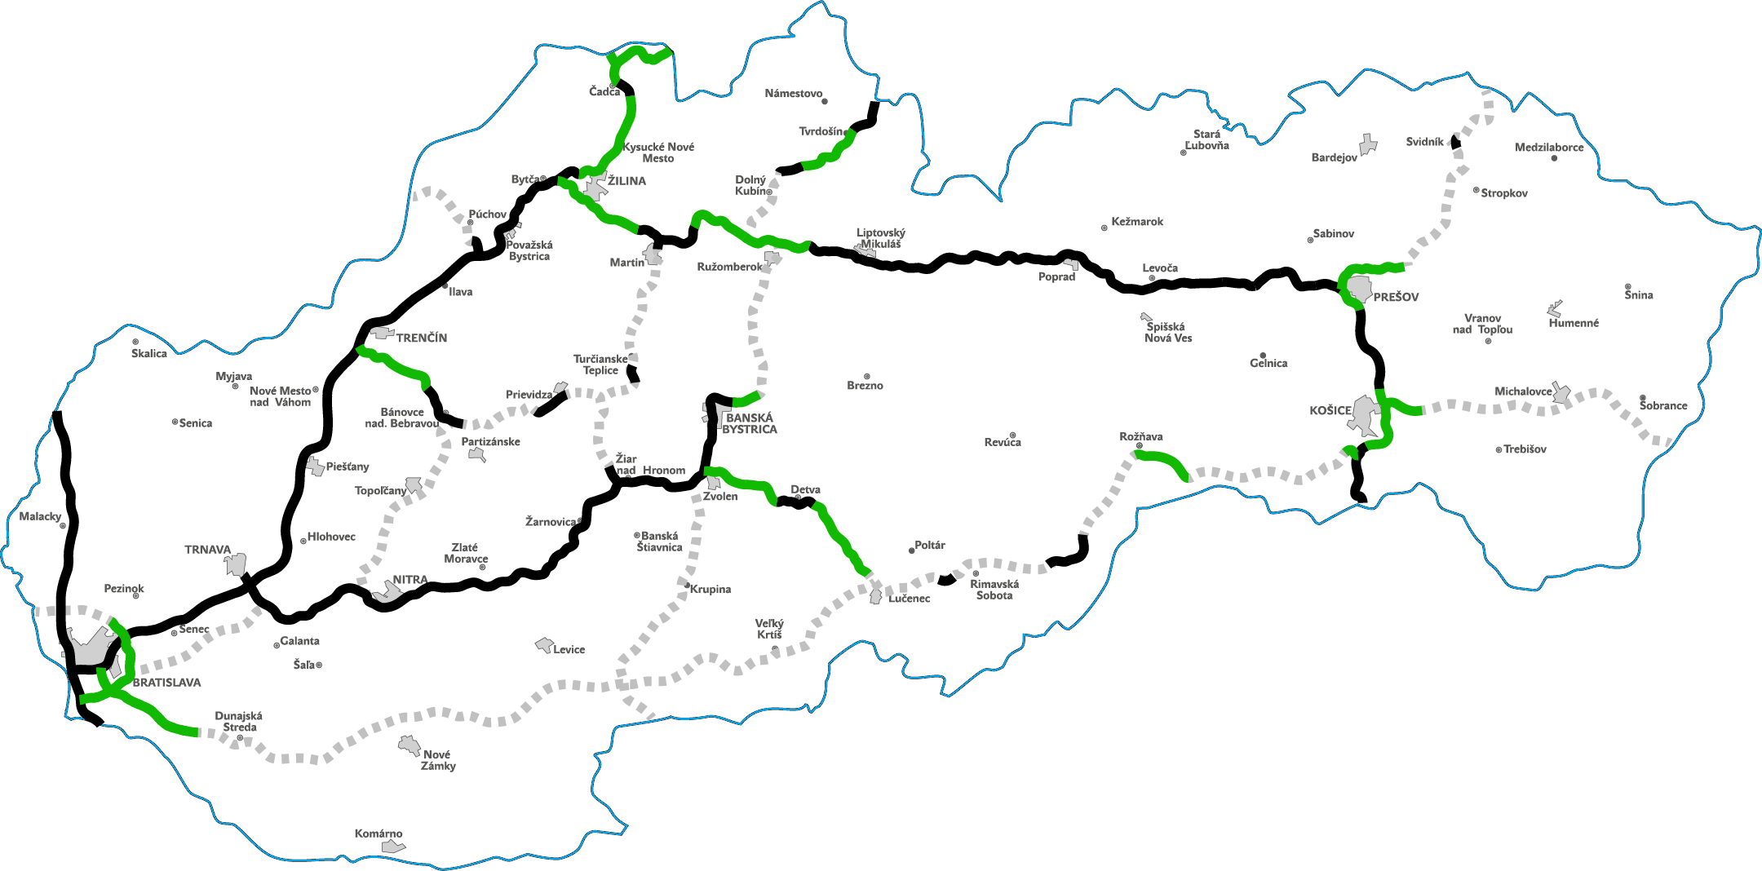
Diaľnice a rýchlostné cesty v roku 2025
(odhad INEKO)

Slide 24
Zdanlivá beznádej ... a reálne východisko
Diaľnice a rýchlocesty zaostávajúcim regiónom ešte dlho nepomôžu – určite nie natoľko, ako sa očakáva
Cesty I. triedy majú potenciál pomôcť všetkým regiónom bez diaľnice či rýchlocesty, a to oveľa skôr. Čo na to treba?
Bezodkladne znásobiť zdroje ŠR na opravy a údržbu ciest I. triedy
Maximalizovať využitie fondov EÚ na modernizáciu zanedbaných ciest I. triedy najmä v regiónoch, kde ich úlohu ešte neprevzali diaľnice či rýchlocesty
Postupne posilniť aj kapitálové výdavky ŠR na rekonštrukcie či preložky ciest I. triedy

Slide 25
Cesty I. triedy – súčasný stav
(takmer polovica je v zlom až havarijnom stave)

Slide 26
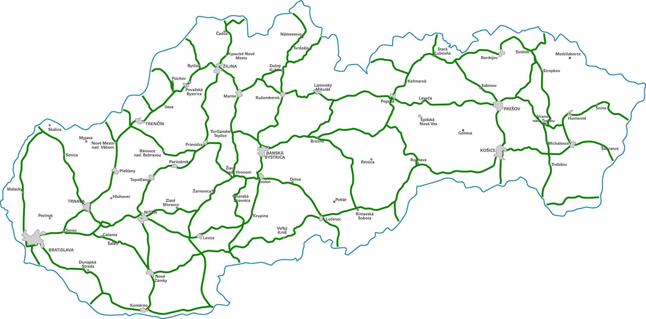
Cesty I. triedy – dosiahnuteľný stav

Slide 27
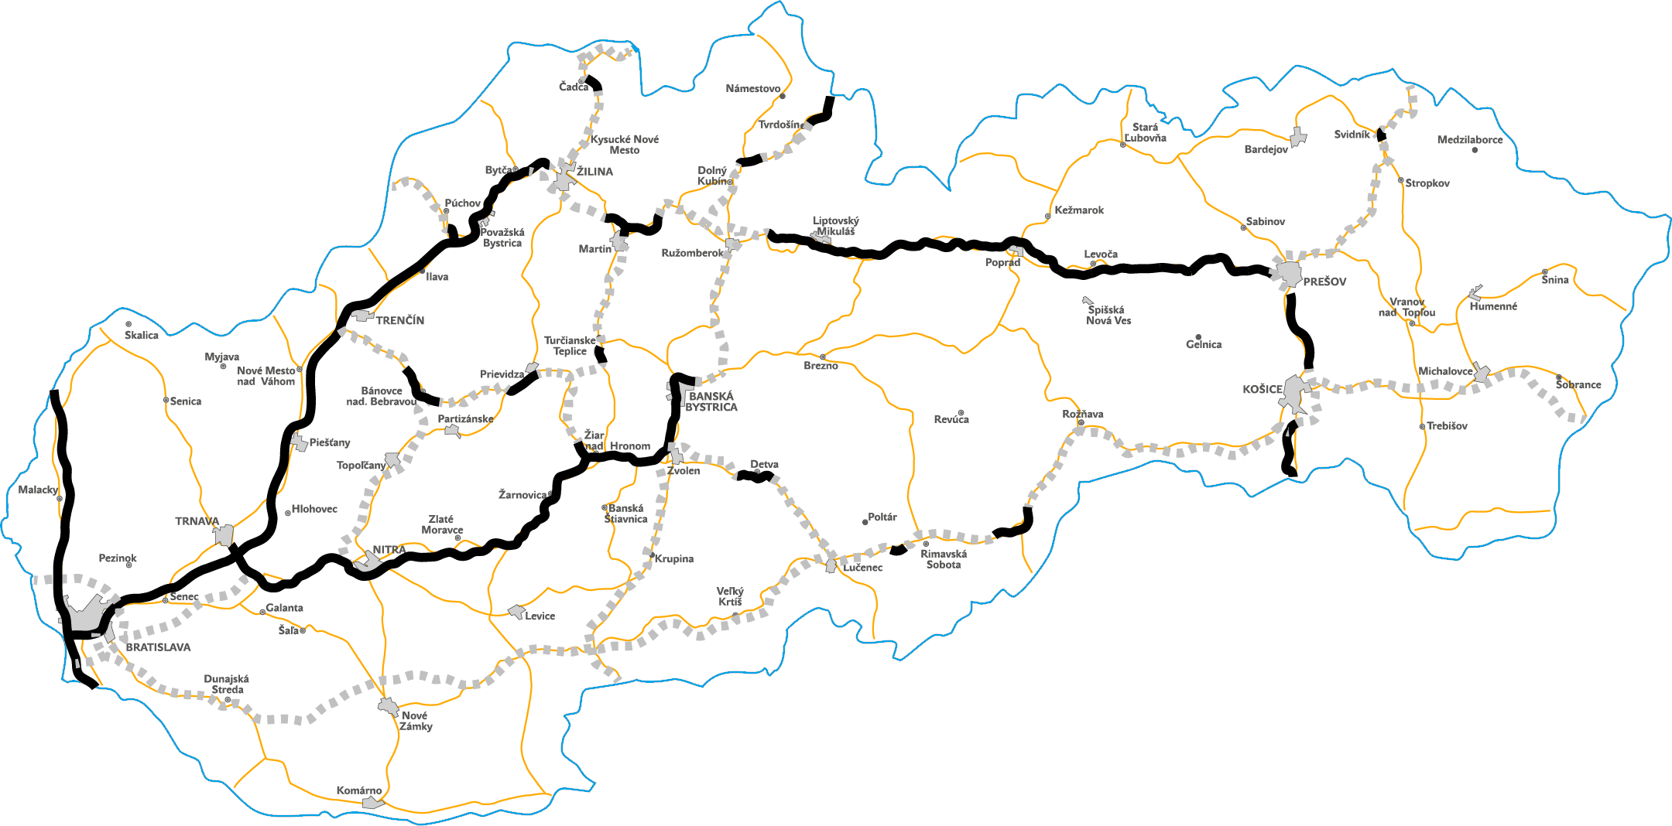
Cestná sieť v roku 2016
(diaľnice a rýchlostné cesty + zanedbané cesty I. triedy)

Slide 28
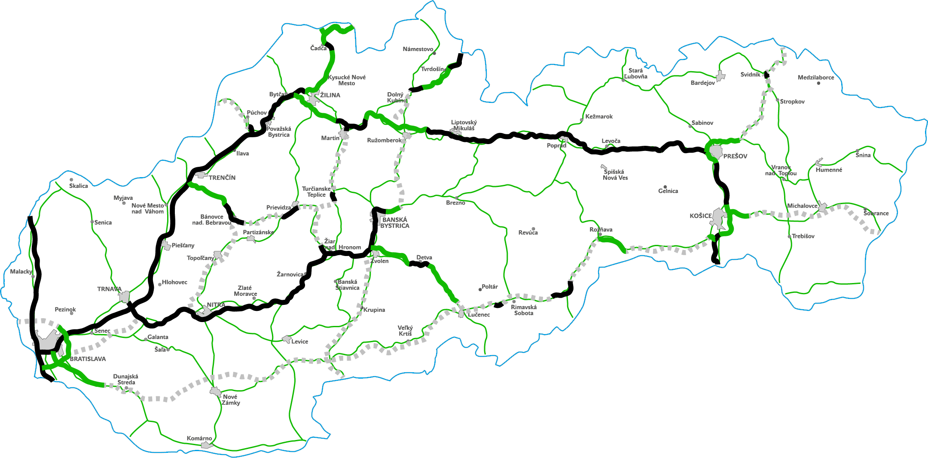
Cestná sieť v roku 2025
(diaľnice a rýchlostné cesty + modernizované cesty I. triedy?)

Slide 29
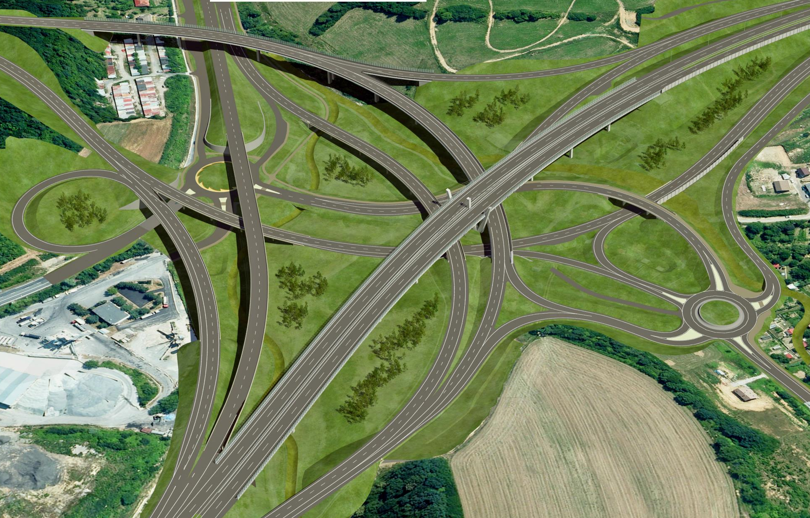
... nateraz jestvujúce cesty ďalej chradnú – na opravy a údržbu vyše 3000 km ciest I. triedy je v ŠR suma, akú NDS minie za jednu veľkú diaľničnú križovatku

Slide 30
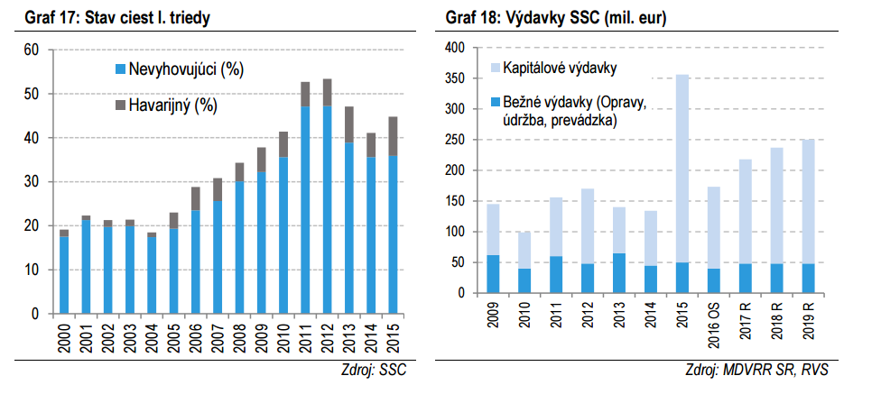
Stav ciest I. triedy a
výdavky Slovenskej správy ciest
(Zdroj: IFP a Útvar hodnoty za peniaze MF SR, Revízia výdavkov na dopravu)

Slide 31
Rast príjmov štátu cesty I. triedy nepocítili
Zo ŠR sa nefinancuje ani minimálna údržba
Obnova ciest zostáva odkázaná na fondy EÚ

Slide 32
Vozovky – zanedbávané a zdegradované
Zlepšenie iba v rokoch rozsiahlej modernizácie z fondov EÚ
V BB kraji je už 14 % ciest I. triedy v havarijnom stave! (priemer SR je 7,4 %)

Slide 33
Mosty ako tikajúca bomba
V ostatných rokoch sa odkladá aj sanácia mostov v havarijnom stave!
Ďalšie vynútené uzávierky sú len otázkou času

Slide 34
Ako nepodliehať propagande a
overovať tvrdenia rezortu dopravy i lobistov
Neberte riešenia naslepo – často sú výsledkom zlých zadaní. Pýtajte sa, aké varianty riešenia boli posúdené a kde sú zverejnené.
Pamätajte, že drahé riešenia = menej vyriešených problémov, lebo zdroje vystačia na menej projektov, ostatné musia dlhšie čakať.
Menej pozornosti vzdušným zámkom, viac realite.
Nezabúdajte, že najväčšia časť cestnej dopravy v SR je a dlho zostane na cestách I. triedy. Pýtajte sa, prečo je takmer 40 % z nich v nevyhovujúcom až havarijnom stave a čo s tým politici robia?
Nie na vybraných úsekoch z eurofondov ale plošne!
(rozpočet SSC na opravy a údržbu zostáva podvyživený aj v rokoch 2016 a 2017)

Slide 35
Ako nepodliehať propagande a
overovať tvrdenia rezortu dopravy i lobistov (II.)
Odmocňujte diaľničné sľuby cez ich (ne)krytie zdrojmi.
Príprava množstva rýchlociest zakrýva neriešenie reálnych problémov. Na obnovu ciest I. triedy či preložky problémových úsekov by sa peniaze našli skôr, na rýchlocestu bude väčšina regiónov čakať desaťročia.
Nešírte propagandu, v ktorej politici robia z diaľnic kľúč k príchodu investorov do zaostávajúcich regiónov.
Pýtajte sa podnikateľov, nie politikov, čo všetko ich odrádza od investovania na Slovensku/ v regiónoch. Veľa prekážok sa dá odstrániť oveľa lacnejšie a rýchlejšie. Ak sa neriešia, ani diaľnica zamestnanosť neprinesie. Koľko investícií priviedla R1 do okresov BB a ZV za päť rokov po jej dokončení? A prečo má okres Žarnovica na R1 nezamestnanosť 2x vyššiu ako susedný okres Zlaté Moravce?

Slide 36
Ďakujem za pozornosť.
Kontakt: kovalcik[zavináč]ineko.sk
Zistenia uvedené v prezentácii vznikli aj vďaka finančnej podpore Nadácie Pontis – Fondu pre transparentné Slovensko
Viac o projekte a jeho výstupoch nájdete tu:
http://www.ineko.sk/projekty/zvysovanie-transparentnosti-v-aktualnych-ppp-projektoch-a-v-dopravnych-tendroch

